Slide 1
複合機/プリンター概要
Notes:
これから複合機の概要についてご説明いたします。
---＜30秒程度の自己紹介＞---
前半のパートを担当させていただきます＜所属＞、＜氏名＞、＜社歴＞、＜現在の業務内容＞、＜趣味＞
疑問があった場合は、適宜、質問してください。

Slide 2






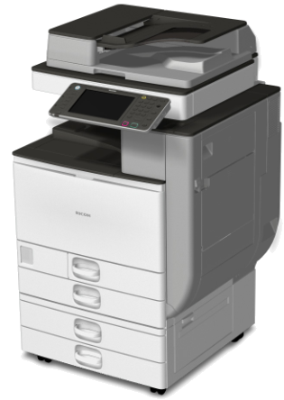


技術講習のねらいと効果
複合機を理解
アイデア創出
PC上でのアプリ開発
複合機へのアプリ導入
p.<number>
Notes:
続きまして、本パートの目的についてご説明いたします。
大きく４つの目的があります。
まず、複合機とは何か！？を理解して頂くこと。
そして、複合機とjavaで開発するアプリのアイデアをつかんでいただくこと。
PC上でエミュレーターを使用したアプリ開発の体験をして頂くこと
（最後に、複合機へのアプリ導入を理解して頂くこと。）
ますは、「複合機を理解」と「アイデア創出」についてご紹介していきます。
＜MEMO＞
PC上のエミュレーターを利用したプログラミングを体験していただきます。
１次選考に向けた、複合機の機能とJavaの関係を理解します
複合機に用意されるJavaVM環境で何ができるかのアイデアを探すことを可能とします

Slide 3



本パートのねらいと効果
複合機
システム連携
開発キット
p.<number>
Notes:
キーワードは「複合機」、「システム連携」、「D-SDK（開発キット）」です。
まず初めに複合機についてご説明いたします・
---＜MEMO＞---
複合機の機能を理解します
機能のデモンストレーション
複合機とシステムの関係を理解します
複合機に用意されるJavaVM環境で何ができるかを想像するためのデモを行います

Slide 4
複合機（コピー機）を知っていますか？
複合機（コピー機）は皆さんの生活で使用する機会はありますか!?
複合機とは!?
Multi Function Printer（通称MFP）
とも言われます。
【機能】
①コピー機能
②ファクス機能
③プリンタ機能
④スキャナ機能
⑤ドキュメントボックス機能
p.<number>
Notes:
と、複合機の説明をさせていただく前に、みなさんの「複合機」のイメージについて伺いたいと思います。
Q.複合機（コピー機）はみなさんの生活で使用する機会はありますか？
置かれている場所や、どんな使い方をしていますか？
唐突にはじめてしまったので、少し取り掛かりにくいかもしれないので、少し私の話をしたいと思います。
---＜アドリブ＞---
学生時代の複合機（コピー機）
社会の複合機（コピー機）
識の違いについて説明
---＜アドリブ＞---
余談ですが、複合機とは別名MFPと呼ばれます。

Slide 5
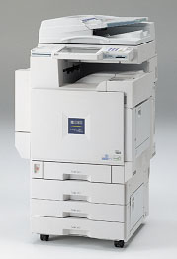
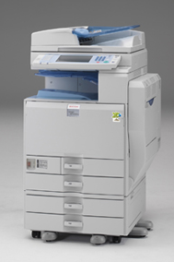
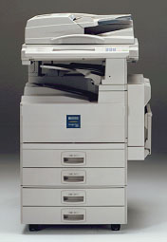
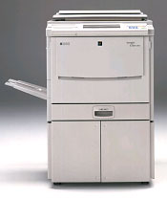
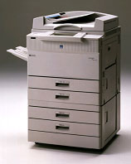

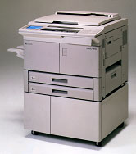
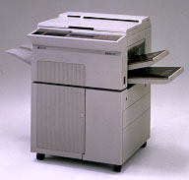
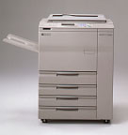
複合機技術の進歩について
IT機能
・Mail
・デジカメ出力
DSDK追加
カラーパネル化
印刷画質向上
新世代
複合機
カラー化
マルチファンクション化
ネットワーク化
デジタル
アナログ
～1987
1987
1991
1995
1998
2001
2003
2005
2012～
複写機
複合機
作像プロセスの変革
ネットワーク環境へ対応する
機能拡充（ﾌﾟﾘﾝﾀ中心）
業務プロセス変革
を実現する進化
p.<number>
Notes:
MFP(Multi Function Printer) の変遷
複写機はアナログ→デジタル、複合化、ネットワーク化、モノクロ→カラーといくつもの変革を遂げてきた。おのおのの変革は紙の操作性を生かしつつ、電子情報との融合性を高めるものであった。
そして、今あらたにもう一歩紙と電子の融合性を強化する変革を実現した。

Slide 6
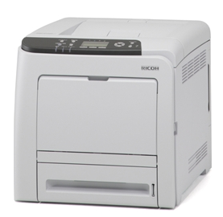
プリンターはどうでしょう？
プリンターは普段使用されていますか？
プリンターとは!?
・プリンタ機能に特化
・MFPに比べ、省スペース/低価格
・省スペース/低価格でも高品質な印刷
p.<number>
Notes:
今年度から複合機に加えてプリンターもコンテストの対象になりました。
プリンターは複合機に比べると、使用されたことのある方がほとんどだと思います。
ここでは先ほどご紹介したMFPとプリンターの違いについて説明します。
プリンターはプリンター機能に特化した商品です。
MFPで利用可能なコピー、スキャナ、ファックス、ドキュメントボックス機能は利用できませんが、
高品質なプリンター機能を省スペース、低価格で提供できます。

Slide 7
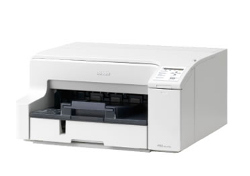
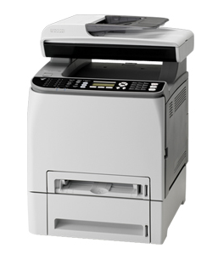
プリンターの種類について
インクジェットプリンター
ジェルジェットプリンター
プリンター複合機
レーザープリンター
レーザープリンターを使用します。
通称「LP」と呼びます。
p.<number>
Notes:
実はプリンター、印刷の方式や使用できる機能によって、様々な種類があります。
一般的に家庭でよく利用されているのは「インクジェットプリンター」です。
インクジェットプリンターはご存知ですか？
（インクジェットプリンターはインクを霧状に吹き付けて印刷する方式のプリンターです。）
また、「ジェルジェットプリンター」というジェル状の塗料で印刷するプリンターも販売しています。
印刷方式では他に「レーザープリンター」があります。
レーザープリンタは熱と静電気を使用してトナーを紙に付着させるプリンターです。
今回のコンテストでは、プリンターを使用したい場合はレーザープリンターを使用してもらいます。
これからのパートではプリンター＝レーザープリンター＝LPと表現します。
機能という点ではプリンターにFAXやスキャナの機能がついたプリンター複合機と呼ばれる商品もあります。
また、このパートでは、これからMFPのことをメインにご説明します。
基本的な技術は同じなので、LPでの開発はMFPの説明から「プリンター機能」
以外の機能を省いたものだと思って聞いてください。

Slide 8
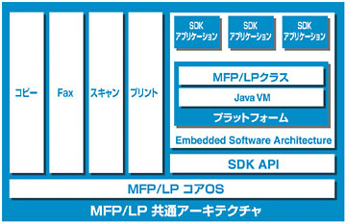

複合機/プリンター技術について
MFPの基本機能
SDK
アプリ
ケーション
LPの基本機能
p.<number>
Notes:
複合機には、PCと同じようにOSが導入されています。
そして、基本的な機能として、「コピー」「ファックス」「スキャン」「プリント」があります。
ただし、プリンターはプリント機能のみです。
付加機能としてSDK（Software Developer’s Kit）が提供され、
javaVM上のプラットフォームで今回開発して頂くSDKアプリケーションが動作します。
---＜MEMO＞---
新たに搭載され、公開されたSDK () によりMFP上でアプリケーションを動かすことが可能になった。
これにより紙と電子の世界の入出力ポートであるMFPが、情報の流れに合わせ、様々な付加価値を提供できるプラットフォームとなった。
固定の機能だけでは、価値は限られてきているユーザーの要望に合わせた機能を追加してきた
「DSDK」が追加された時期を追記する

Slide 9








複合機の基本機能体験
コピー
ファクス
プリンタ
スキャナー
p.<number>
Notes:
複合機の内部の基本的な機能と、今回開発して頂く部分のイメージはつかめましたか？
そこで、まずは、複合機の基本機能である4つの機能はどういったことができるのか実演していきたいと思います。
コピー
ファクス
プリンタ
スキャナー
---<デモ時に説明>---
ADF、圧版、給紙トレイ、排紙トレイ、オペパネの位置などの説明

Slide 10
複合機
システム連携
開発キット
p.<number>
Notes:
では、続きまして、複合機とシステム連携についてご説明いたします。
主に、開発して頂く組み込みjavaアプリとシステムとの連携は、現在どういったことを行っているのか!?
簡単な事例を３例ご紹介したいと思います。

Slide 11

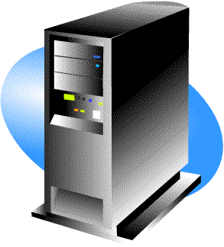
システム連携について①（ファイルサーバとの連携）
タッチパネルで共有フォルダ情報を取得することで、紙文書の電子化効率化
スキャンデータを保存するフォルダの指定や、ファイル名の指定が、複合機の操作パネル上で簡単に行えます。スキャンデータの保存・リネーム化を簡略化し、紙文書の電子化業務を効率的に行うことのできるアプリケーションです。
タッチパネルでフォルダやファイル名をカンタン設定
②スキャン
Javaでの実装部分
UI制御
スキャナ制御
Windowsファイル共有
①SMB通信
フォルダ階層情報を表示
Javaアプリケーション
Java仮想マシン
共有フォルダ
③SMB通信
スキャン画像をアップロード
ファイルサーバー
p.<number>
Notes:
カンタン文書登録V2のデモ
＃商品名は伏せる
ボタンを2つ押すだけでスキャンデータを共有フォルダに送ることができるアプリケーション。
詳細すぎるため、簡単に説明
→サーバーと連携することができます。それによってこういった機能が実現することができます。
PCに保存することができる

Slide 12



システム連携について②（上位システムとの連携）
上位システムとの連携が可能
製造指示書、伝票などのバーコード付きの紙文書をスキャンすると、バーコードを自動で読み取り、ファイル名などにして保存できます。
紙文書のバーコードを読み取り、ファイル名に
基幹システムのコードデータと関連付け
伝票番号、文書番号、製品番号などのキーワードが登録されたバーコード
スキャン
Javaアプリケーション
コードデータ
Java仮想マシン
データを転送
Javaでの実装部分
ファイルサーバー
UI制御
スキャナ制御
Windowsファイル共有
一次元バーコード解析
バーコード情報を抽出
ファイル名として保存
大量の原稿をADFに置いておき、指定枚数ごと/バーコードごとに区切って複数のファイルにして保管することもできるので、大量処理が可能です。
p.<number>
Notes:
バーコードスキャン説明。
時間ないのでデモしない。
---<例>---
車のエンジンを製造しているメーカでは、エンジン一つに部品な数万個
製造番号ごとの文書を検索するときに、バーコード情報を基幹システム上で登録しているため、
製造番号で検索を実施するだけで、簡単に文書が見つけられる。

Slide 13
システム連携について③（印刷サーバー配置不要）
各拠点の印刷サーバーを配置不要に
基幹システムからの各拠点へ印刷を行う場合、従来なら拠点ごとに印刷サーバーを配置する必要がありますが、プリンター上で管理することによって、管理PCを配置する必要がなくなります。
センター
各拠点
Javaアプリケーション
帳票を印刷
Java仮想マシン
コードデータ
印刷サーバー
基幹システム
Javaでの実装部分
印刷データの解凍
印刷完了通知
エラー通知
・印刷時のログ取得
印刷データの解凍
印刷完了通知
エラー通知
印刷時のログ取得
p.<number>
Notes:
プリンターのシステム連携の例。
LPでの例。ServerTypeを利用している。
始めの画面：データセンターから帳票を印刷するときに、各拠点に印刷データを解凍したり、ログを管理したりといった役割を持つ印刷サーバーが必要。
アニメーションした後の画面：LPのJavaアプリに印刷サーバーで担っていた機能を実装することで、印刷サーバーが不要になった。
Brains(商品名：RemotePrintForRDE)のデモはしない

Slide 14
複合機やプリンターの印象は変化しましたか？
複合機（MFP）やプリンター（LP）に関する印象の変化や、新たに感じたことはありますか？
p.<number>
Notes:
先ほどのまでの複合機の使用方法や置かれている場所、イメージ等は何か変わりましたか？
（学生に質問投げてみる。眠そうな人とか。。。）
<○分ほど考えてみてください。>
<質問等あればこの機会にぜひしてください>
マイナスイメージやプラスイメージはありますか？
マイナスイメージしか浮かばない場合は、そのマイナスをプラスにするためのjavaアプリをぜひ開発してください。
プラスイメージが浮かんだ場合は、そのプラスを高めるためのjavaアプリを開発してください。

Slide 15
複合機
システム連携
開発キット
p.<number>
Notes:
続きまして、D-SDKの開発キットについてご説明します。

Slide 16
複合機/プリンター技術について
MFPの基本機能
SDK
アプリ
ケーション
LPの基本機能
p.<number>
Notes:
先ほどまでは、主に「複写機の基本機能」についてご説明いたしました。
これからは、実際に開発して頂くjavaのSDKについてご説明していきます。
---<MEMO>---
新たに搭載され、公開されたSDK (Software Developer’s Kit) によりMFP上でアプリケーションを動かすことが可能になった。
これにより紙と電子の世界の入出力ポートであるMFPが、情報の流れに合わせ、様々な付加価値を提供できるプラットフォームとなった。
ここでは、以下の説明にとどめる
MFPにはPCと同じようにOSがあり、その上に基本機能（緑枠）が存在している。
基本機能に加え、SDKのプラットフォーム（赤枠）が提供され、基本機能に加えてシステム連携をすることができるようになり、様々な付加価値を提供できるようになった。

Slide 17
MFPでの実行環境
Ｊａｖａ実行環境の種類
MFPでの開発
Java Standard Edition（ Java SE ）
基礎となる標準的な機能がまとめられている
主にパソコンのネットワーククライアント環境やスタンドアローン向け
Java Enterprise Edition（ Java EE ）
企業の業務システムや電子商取引などで使われる
サーバに必要な機能をまとめたもの
Java Micro Edition （ Java ME ）
家電製品や携帯端末などの組み込み機器向けの機能をまとめたもの
＊Java SEと異なり、制限が多いので注意してください
p.<number>
Notes:
javaの実行環境は、3つありますが、複合機では、JavaSEを実行環境としています。
---<MEMO>---
［ポイント］
J2MEホワイトペーパーを使って、CDC、プロファイル、オプションパッケージ、Xletの一般的な話をまず紹介する
［指導方法］
問題意識や好奇心を喚起するために、言葉のイメージや、用例などを受講者に質問してみる。

Slide 18
LPでの実行環境
Ｊａｖａ実行環境の種類
Java Standard Edition（ Java SE ）
基礎となる標準的な機能がまとめられている
主にパソコンのネットワーククライアント環境やスタンドアローン向け
Java Enterprise Edition（ Java EE ）
企業の業務システムや電子商取引などで使われる
サーバに必要な機能をまとめたもの
LPでの開発
Java Micro Edition （ Java ME ）
家電製品や携帯端末などの組み込み機器向けの機能をまとめたもの
＊Java SEと異なり、制限が多いので注意してください
p.<number>
Notes:
LPでは、JavaMicroEdition（通称J2ME）を実行環境としています。
JavaMEはJavaSEと異なり、制限・制約事項が多いので気を付けてください。
---<MEMO>---
［ポイント］
J2MEホワイトペーパーを使って、CDC、プロファイル、オプションパッケージ、Xletの一般的な話をまず紹介する
［指導方法］
問題意識や好奇心を喚起するために、言葉のイメージや、用例などを受講者に質問してみる。

Slide 19
DeviceSDK Type-Jアプリケーション の概要
用途に応じて
Xlet Type と Server Type の2種類あります。
Server Type
Xlet Type
操作パネルから処理が
実行される
外部端末から処理が
実行される
p.<number>
Notes:
DSDKType-Jですが、用途に応じて、XletTypeとServerTypeの2種類があります。

Slide 20
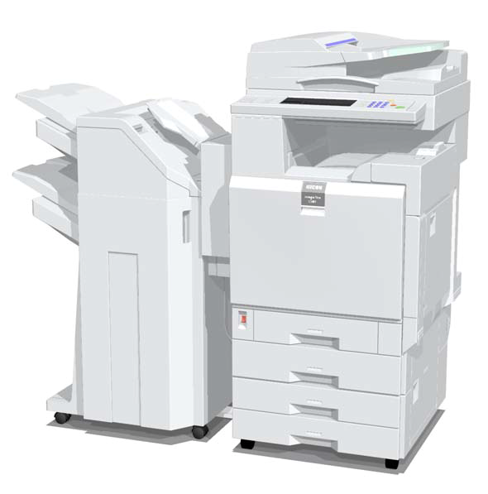

２．Xlet Type の概要
  特徴
    パネルのGUIで操作を行う
    GUIを実装可能
    スキャン機能、プリント機能、など、基本機能を使用することができる
【Xlet Typeの概念図】
パネルを操作することで
処理を開始する
スキャン
パネル
基本的にはMFP内部で動作するが、ファイルを送信することもできる
処理
転送
プリント
p.<number>
Notes:
XletTypeはユーザー操作をトリガーとして動作するアプリケーションです。
特徴はGUIを表示することができる点です。
昨今のユーザーインタフェースの進化に伴い
ヒューマンセンタードデザイン（人間中心設計）が世の中の大半となっています。
よって、GUIを表示することができるMFPでの開発では、XletTypeでの実装をお勧めしています。

Slide 21
３．Server Type の概要
  特徴
    PC上のwebブラウザで操作を行う
    GUIを実装不可能
    スキャン機能、プリント機能、など、基本機能を使用することができる
【Server Typeの概念図】
MFPの場合のみ
スキャン
特定機器からの処理要求がないか
チェックし、あれば処理を開始する
ポーリング
基本的にはMFP内部で動作するが、ファイルを送信することもできる
処理
転送
Webサーバ
PC上のWebブラウザから
操作、設定が可能
プリント
ブラウザ
p.<number>
Notes:
ServerTypeは様々な機器からの命令等をトリガーとして動作するアプリケーションです。
処理の要求がないかチェックを行い、要求があれば処理を開始します。
特徴はGUIを表示せず、バックグラウンドで処理を実行することです。
LPでの開発の場合はServerTypeでの実装となります。

Slide 22
参考資料
p.<number>

Slide 23



RICOH & Java Developer Challenge Plus 2013とは
ORACLE
Java™ Virtual Machine
「ビジネスアプリケーション 」
※「ビジネスアプリケーション」とは、ゲームやWebサイトのデザインではなく、
オフィスで利用される「実用的な業務アプリケーション」のことです。
p.<number>
Notes:
Java Developer Challenge Plusについてご説明いたします。
コピー、スキャン、プリント、さらにはEメール、インターネットとの連携なども可能なマシンである弊社複合機
と
ORACLEの技術であるJava™ Virtual Machine
を用い、組み込みJava™プログラミングによる新たなソリューションを提供する「ビジネスアプリケーション※ 」を自由に開発を行ってください。
本大会は、複合機とJava™の潜在能力を引き出し、発想のユニークさや技術力を競う大会です。

Slide 24

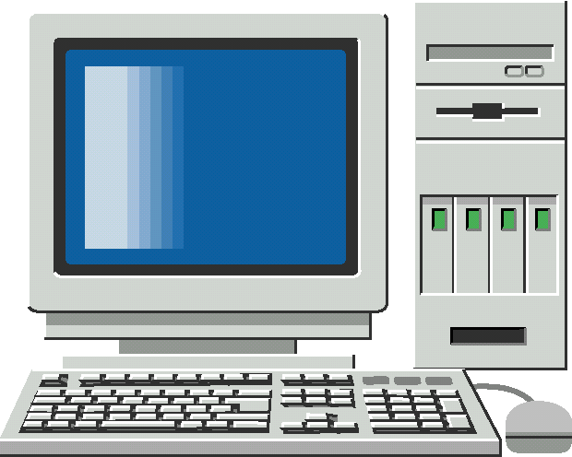



Device SDK Type-Jについて
個別開発アプリケーション
SmaNaviSDK
PCソフトウェア
文書管理ソフトウェア
Integrated
Software
Architecture
Windows
機器管理API
ドライバAPI
App2Me API
App2Me
Widget Manager
プリンタ言語仕様書
Copy
Fax
Scanner
Document Box
Printer
App2Me
Provider
組込アプリケーション
Embedded
Software
Architecture
DeviceSDK Type-J
Java VM
機器ブラウザ
itSDK
コントローラ
Windows
複合機／プリンタ
モノクロプリンタ
エンジン
カラープリンタ
エンジン
スキャナ
エンジン
it機
：技術公開
：PCソフトウェア
：複合機のソフトウェア
：複合機/プリンターのソフトウェア
p.<number>
Notes:
ご紹介までにですが、
JavaのSDK、通称DSDKType-Jは弊社で公開しているSDKの一部です。
他には、文書管理ソフトウェアのAPIであるSmaNaviSDKやプリンタドライバをシステム側で操作するドライバAPI、
やPC上のウィジェットと複合機側のが連携することのできるApp2MeSDK。
複合機版ブラウザの機器ブラウザ等があります。

Slide 25
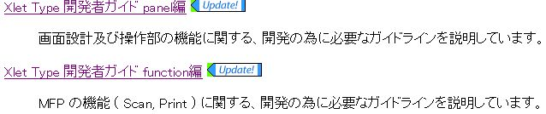
２．Xlet Type の概要
XletManagerから管理できる
VM上からインストール、実行などの操作が可能
強いセキュリティ制限を施せる。
initXlet()
new
Loaded
Paused
destroyXlet()
startXlet()
destroyXlet()
pauseXlet()
Destroyed
Active
destroyXlet()
p.<number>
Notes:
ライフサイクルアプリの実演
詳しくは開発キットの「XletType開発者ガイド Panel編」「XletType開発者ガイド function編」をご参照ください。
---<デモ>---
MFPにあらかじめ入っているカンブン等のアプリの動きを見せる。
［ポイント］
特になし。
［指導方法］
問題意識や好奇心を喚起するために、言葉のイメージや、用例などを受講者に質問してみる。

Slide 26
３．ライフサイクルの説明
Xlet状態
  初期化状態(Loaded)
    XletManagerがXletアプリケーションのインスタンスを生成する為にデフォルトコンストラクタを実行しますが、初期化はされません。各Xletインスタンスはこの状態への遷移は１度しかありません。
  停止状態(Paused)
    Xletが初期化され、最小限の使用だけで停止しています。
  活性化状態(Active)
    Xletは普通に実行され、そのサービスを提供しています。
  終了状態(Destroyed)
    Xletは、自身の終了処理を行い、リソースを開放します。各Xletインスタンスはこの状態への遷移は１度しかありません。
p.<number>
Notes:
［ポイント］
特になし。
［指導方法］
問題意識や好奇心を喚起するために、言葉のイメージや、用例などを受講者に質問してみる。

Slide 27
３．ライフサイクルの説明
Xletインタフェースメソッド
  void initXlet (XletContext context)
    Xletを初期化して停止状態に遷移できるようにします。このメソッドは、ライフサイクルにおいて一度だけコールされます。
    Xletが初期化できない場合は、XletStateChangeExceptionの例外を発生させます。
    XletManagerは例外をキャッチすると、初期化に失敗したと判断し、終了状態に遷移するため、destroyXletメッドを実行します。
  void destroyXlet (boolean unconditional)
    Xlet を終了状態に遷移できるようにします。
    initXlet、startXlet、pauseXlet のどれかが突然の例外やエラーで終了した場合は、XletManager はすぐにdestroyXlet を起動して無条件に Xlet を削除します。
    メソッド本体には、終了処理を追加してください。
  void startXlet()
    Xletを活性化状態に遷移できるようにします。
    通常、XletManagerは、Xletに対してアプリケーションの活性化を要求していますが、Xlet自身が活性化状態に遷移できないと判断した場合には、XletStateChangeExceptionの例外を発生させます。
    XletManagerは例外をキャッチすると、初期化に失敗したと判断し、終了状態に遷移するため、destroyXletメソッドを実行します。
  void pauseXlet()
    サービスの提供を中断させ、停止状態に遷移できるようにします。
p.<number>
Notes:
［ポイント］
void destroyXlet (boolean unconditional)
Xlet は、XletStateChangeException の例外に対して、終了状態への遷移を拒否する要求ができる場合があります。これは、destroyXlet メソッドの unconditional 引数が false の場合のみ有効であり、XletManager は、拒否要求を尊重した処理を行います。
しかし、unconditional 引数が true の場合は、無条件に終了状態に遷移します。
何らかの理由で、一時停止中の Job がある場合、そのまま Xlet アプリケーションを終了させると、一時停止中の Job を停止することが出来なくなります。
一時停止中の Job がある場合、Job のキャンセルを行うか、終了状態への遷移を拒否して下さい。
Ver. 2.00 以降では、拡張機能初期設定から Xlet アプリケーションを終了させる場合には、unconditional 引数が true のため、無条件に終了状態に遷移します
［指導方法］
問題意識や好奇心を喚起するために、言葉のイメージや、用例などを受講者に質問してみる。

Slide 28
３．ライフサイクルの説明
Xletアプリケーションを開発する際の注意事項
  Xletインタフエースのライフサイクルメソッドである initXlet と destroyXlet、及び startXlet と pauseXlet をペアとして実装してください。
  Xlet インタフエースのライフサイクルメソッド(destroyXlet/initXlet/pauseXlet/startXlet) は、スレッドセーフな実装を行わなければなりません。つまり synchronized にする必要があります。
  Xlet インタフエースのライフサイクルメソッド (destroyXlet/initXlet/pauseXlet/startXlet) 内に処理時間を要する処理は実装しないでください。処理時間を要する場合は、サブスレッドに実装してください。( destroyXlet() の場合を除く )
p.<number>
Notes:
［ポイント］
Xletインタフエースのライフサイクルメソッドである initXlet と destroyXlet、及び startXlet と pauseXlet をペアとして実装してください。通常、initXlet で生成した処理は destroyXlet で削除します。startXlet で始めたら、pauseXlet で停止します。initXlet と destroyXlet は1度づつしか呼ばれず、startXlet と pauseXlet は複数回呼ばれる可能性があります。スレッドを生成するような処理は、initXlet に実装することを薦めます。 startXlet でスレッドを生成すると、startXlet が呼ばれる度に再生成しなければならないからです。
Xlet インタフエースのライフサイクルメソッド(destroyXlet/initXlet/pauseXlet/startXlet) は、スレッドセーフな実装を行わなければなりません。つまり synchronized にする必要があります。しかし、Java 言語では、インタフェース内で synchronized を付加できない為、開発者が責任を持って実装しなければなりません。synchronized にすることにより、ライフサイクルメソッドを実行中に、その Xlet オブジェクトインタフェースにロックをかけることが可能となります。
Xlet インタフエースのライフサイクルメソッド (destroyXlet/initXlet/pauseXlet/startXlet) 内に処理時間を要する処理は実装しないでください。ライフサイクルメソッドは、メソッド実行完了後に次の状態へ遷移する仕様になっていますので、メソッドが完了しないと、状態の遷移ができません。処理時間を要する場合は、サブスレッドに実装してください。( destroyXlet() の場合を除く )
［指導方法］
問題意識や好奇心を喚起するために、言葉のイメージや、用例などを受講者に質問してみる。

Slide 29
３．ライフサイクルの説明
Xletアプリケーションを開発する際の注意事項
  停止状態へ遷移させる目的は、リソースの開放です。その為、停止状態に遷移する場合は、必要最小限の機能を残し、リソースを開放してください。 但し、jp.co.ricoh.dsdkパッケージに関しては、システム側で開放するため、リソースの開放は必要ありません。パネル描画も開放する必要はありません。
    開放するリソースの確認項目:
      1. Xletアプリケーションで生成したTimer処理。
      2. Xletアプリケーションで生成したが実行していないスレッドオブジェクト。
  Xlet アプリケーションは以下の場合にも、自動的に停止状態へ遷移します。
    操作部で[初期設定]ボタンを押下して、初期設定画面を表示した場合
    他のXletアプリケーションが操作パネルを占有した場合
    リソースの空きが少なくなった場合
p.<number>
Notes:
［ポイント］
停止状態へ遷移させる目的は、リソースの開放です。その為、停止状態に遷移する場合は、必要最小限の機能を残し、リソースを開放してください。 但し、jp.co.ricoh.dsdkパッケージに関しては、システム側で開放するため、リソースの開放は必要ありません。パネル描画も開放する必要はありません。
開放するリソースの確認項目:
1. Xletアプリケーションで生成したTimer処理。
2. Xletアプリケーションで生成したが実行していないスレッドオブジェクト。
Xlet アプリケーションは以下の場合にも、自動的に停止状態へ遷移します。
操作部で[初期設定]ボタンを押下して、初期設定画面を表示した場合
他のXletアプリケーションが操作パネルを占有した場合
リソースの空きが少なくなった場合
［指導方法］
問題意識や好奇心を喚起するために、言葉のイメージや、用例などを受講者に質問してみる。
［メモ］
スレッドセーフの説明を添える

Slide 30
OracleとJavaは、Oracle Corporation 及びその子会社、関連会社の米国及びその他の国における登録商標です。文中の社名、商品名等は各社の商標または登録商標である場合があります。
p.<number>

